Slide 1
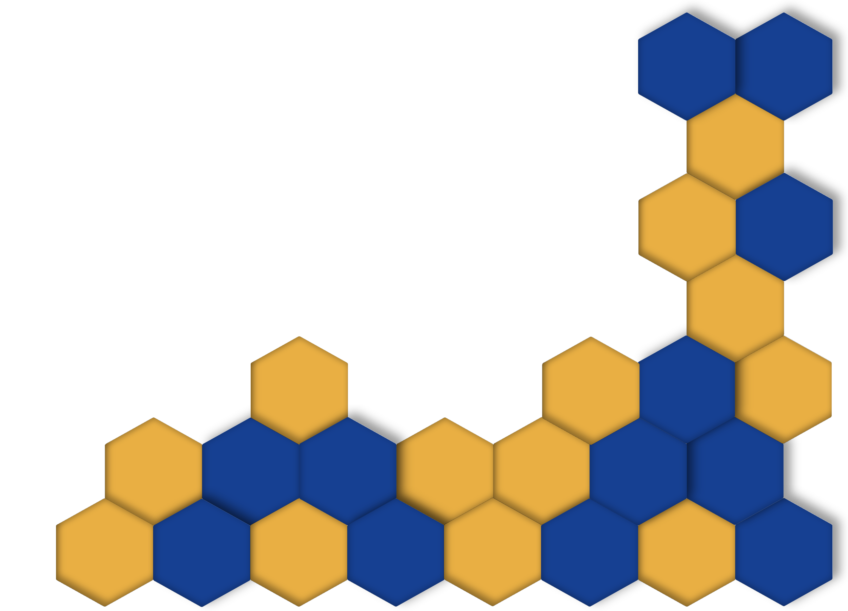


Etienne PERNON
HiveMind
Présentation de projet
CCI Campus
M2I DEV
21/06/2024

Slide 2
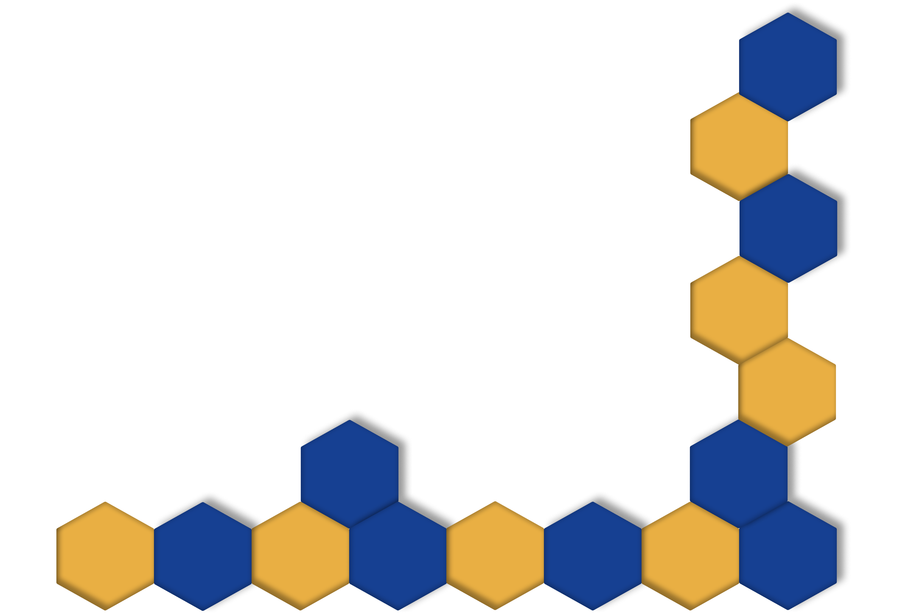




Présentation
LOGEL Léo
PERNON Etienne
CPGE MPSI / MP - Licence Physique - M2I
L3 Humanités – BTS SIO Slam – M2I

Slide 3
Sommaire
01 Contextualisation
04 Analyse technique
02 Analyse stratégique
05 Bilan
03 Gestion de projet
01

Slide 4
Contextualisation
01

Slide 5
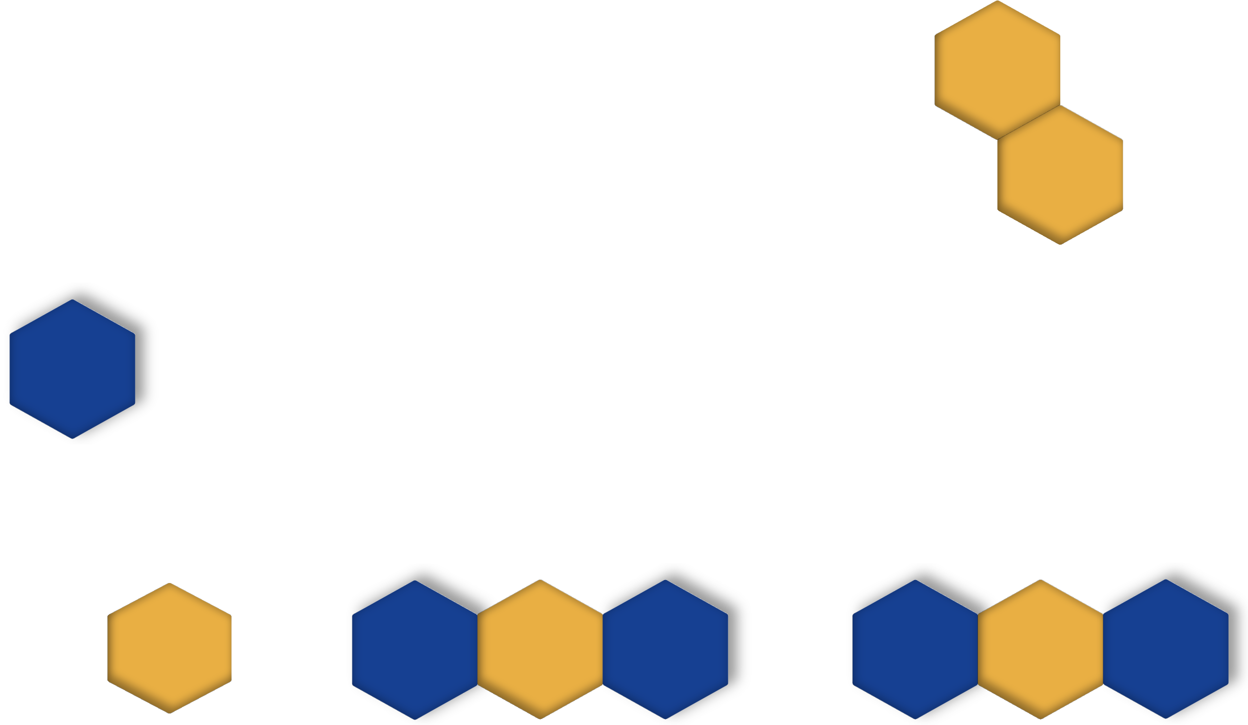
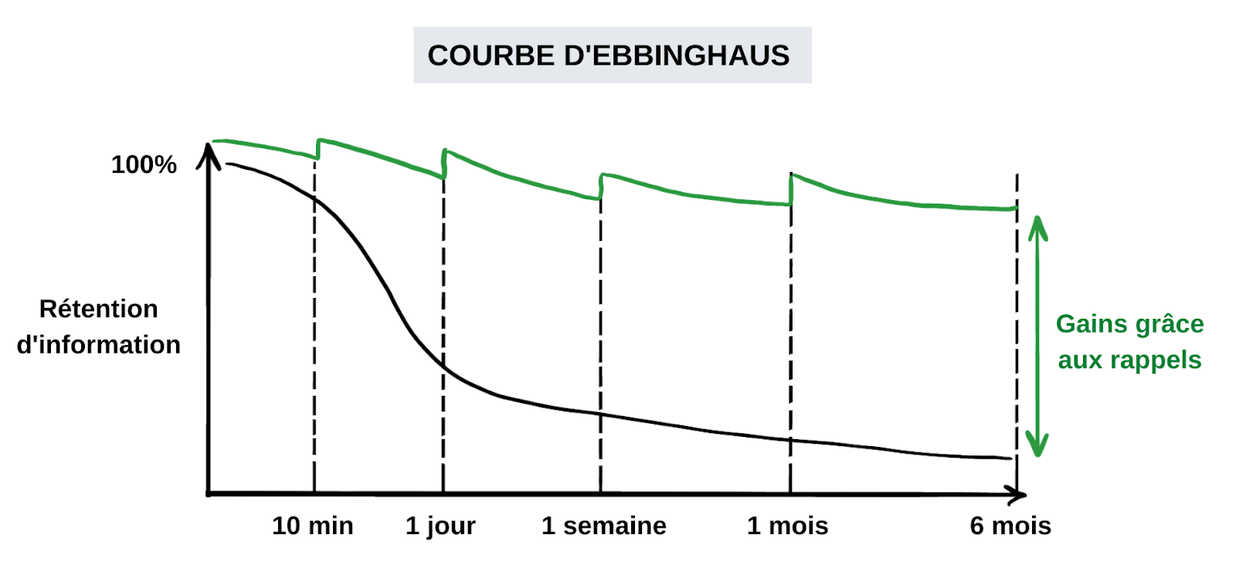
01 Contextualisation
1
2
3
4
Histoire des sciences : la mémoire
Courbe de l’oubli ?
Spacing Effect ?
Spaced repetition !
1885, Hermann Ebbinghaus, Über das Gedächtnis. Untersuchungen zur experimentellen Psychologie
02

Slide 6
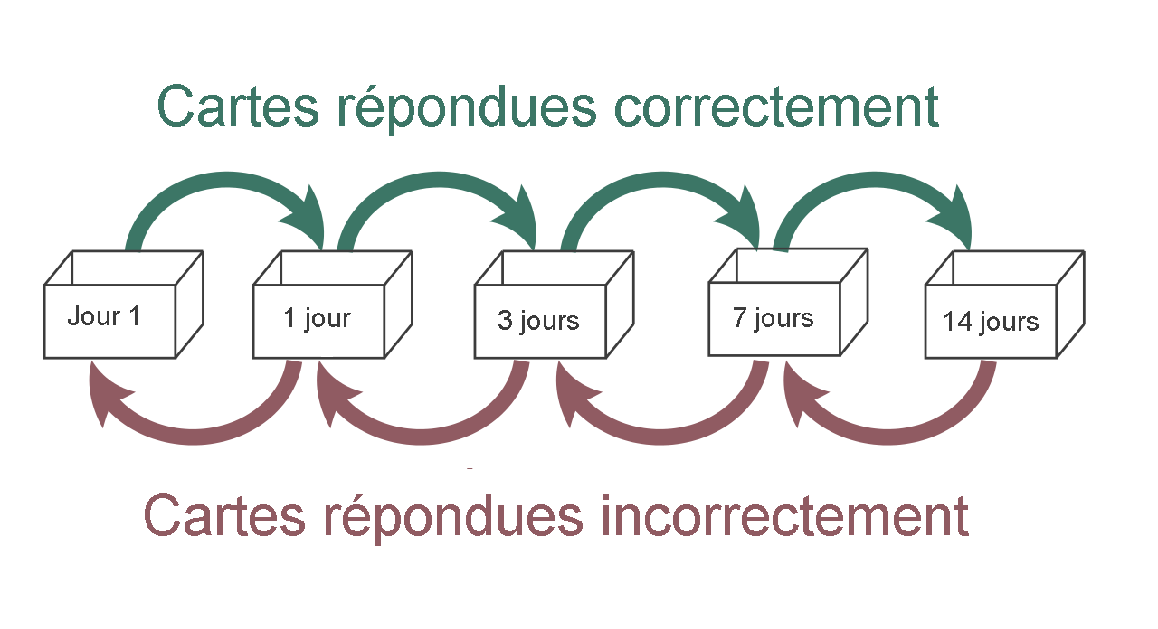
01 Contextualisation
1
2
3
4
Histoire des sciences : méthode d’apprentissage
Flashcards !
1970 Sebastian Leitner - System de Leitner
03

Slide 7
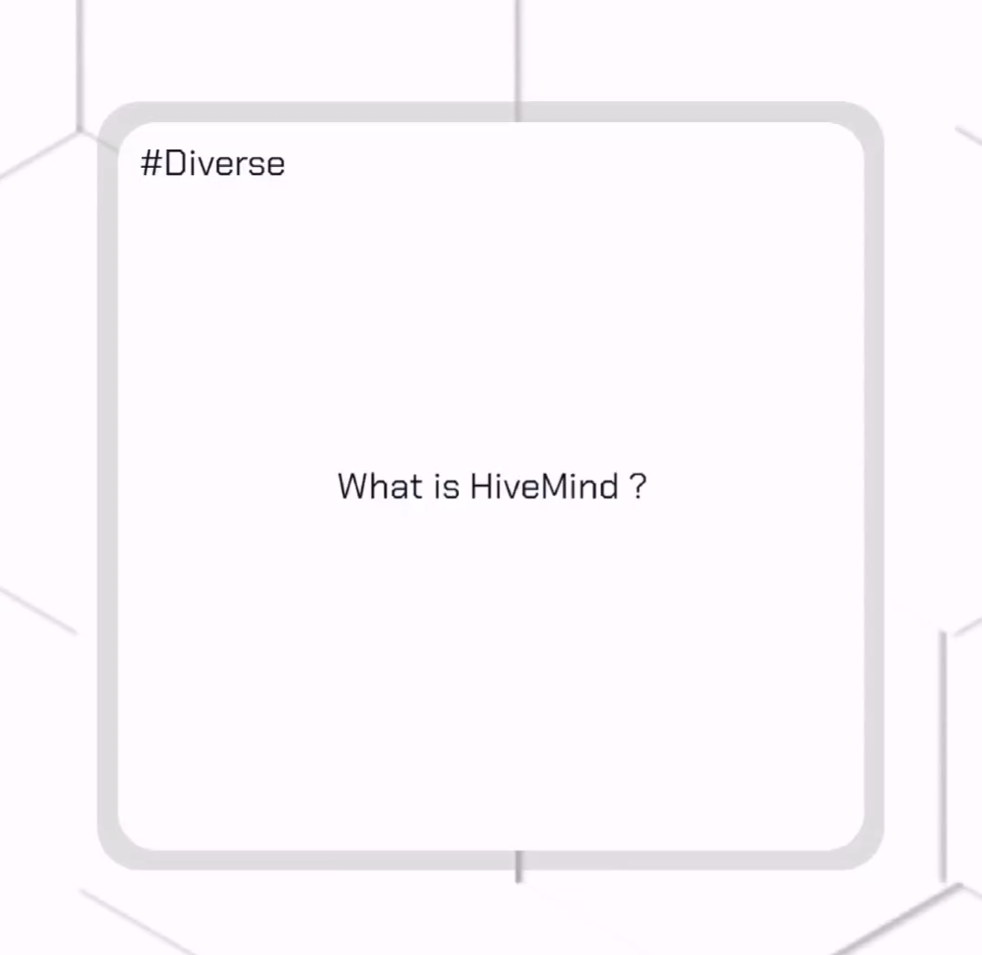
04 Analyse technique
Recherche de tag : notion de deck
Explication
21

Slide 8
01 Contextualisation
1
2
3
4
Histoire des sciences : méthode d’apprentissage
Flashcards !
1970 Sebastian Leitner - System de Leitner
03

Slide 9
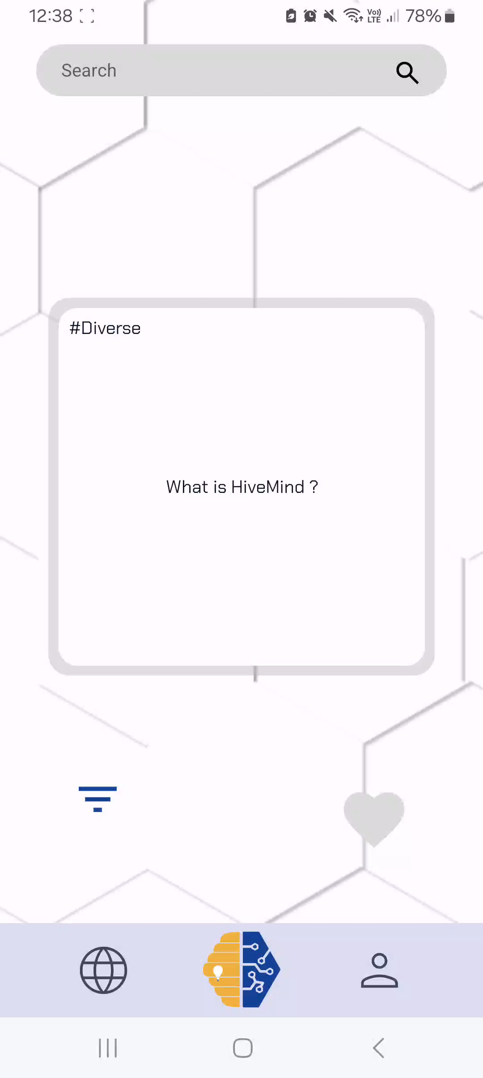
01 Contextualisation
HiveMind qu’es ce que c’est ?
Réseau social
Partage de la connaissance
1
2
3
Application du System Leitner
04

Slide 10
Analyse stratégique
01

Slide 11
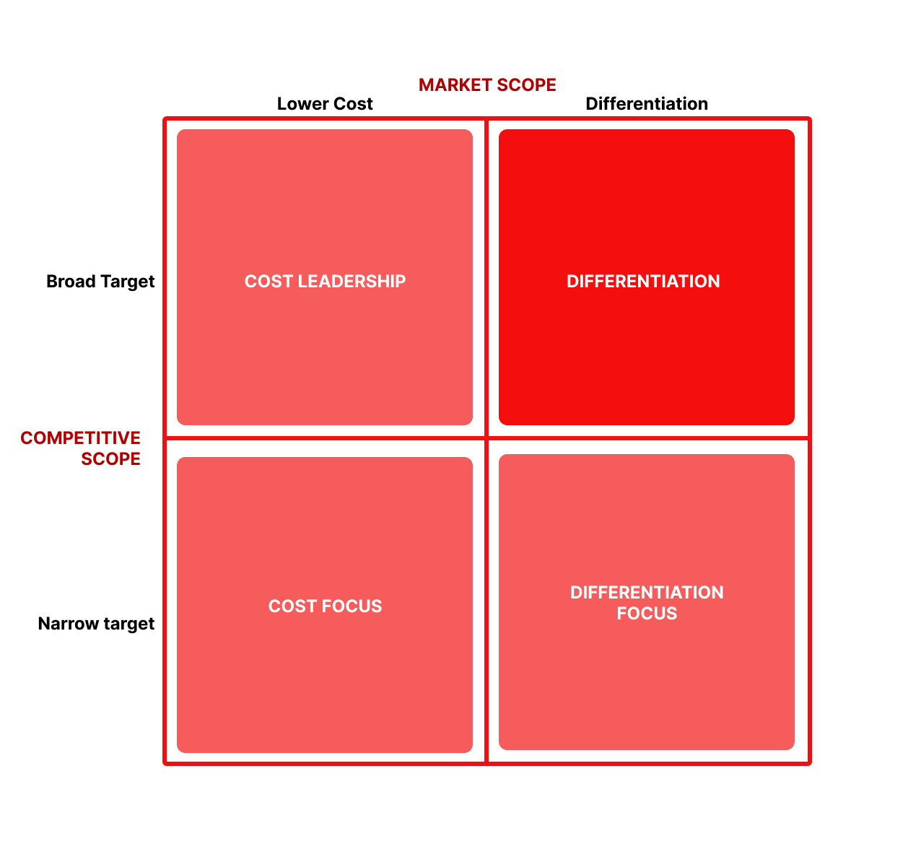
02 Analyse stratégique
Stratégie de différentiation
06

Slide 12
02 Analyse stratégique
Stratégie de différentiation
Rivalité concurrentielle
Facilité d’entré sur le marché
Aucun réseau social
07

Slide 13

02 Analyse stratégique
Image de marque
Le Cerveau cybernétique
Méthodes d’apprentissage
Science
EBE
HiveMind
(Evidence based education)
08

Slide 14

02 Analyse stratégique
Image de marque
La Ruche
Travail collaboratif
Conserver l’information
HiveMind
Libre accès
09

Slide 15

02 Analyse stratégique
Image de marque
L’Ampoule
Ouverture d’esprit / de la ruche
Philosophie des lumières
Idéal encyclopédique
HiveMind
10

Slide 16



02 Analyse stratégique
Qui sont nos clients ?
Editeur de contenu éducatif
Universités
Plateforme de d’apprentissage
11

Slide 17
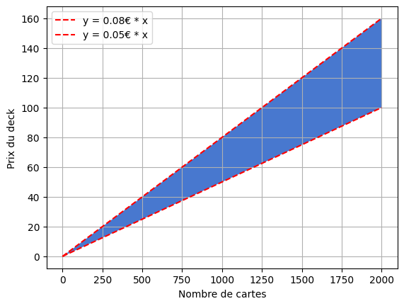
02 Analyse stratégique
Combien coûte un paquet ?
Prix du paquet en fonction du nombre de cartes
12

Slide 18
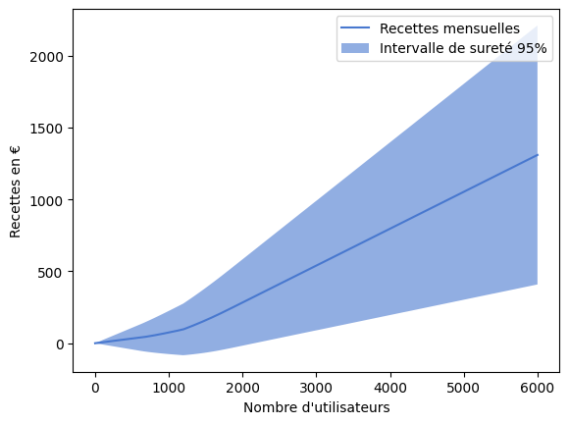
02 Analyse stratégique
Source de revenu
12

Slide 19
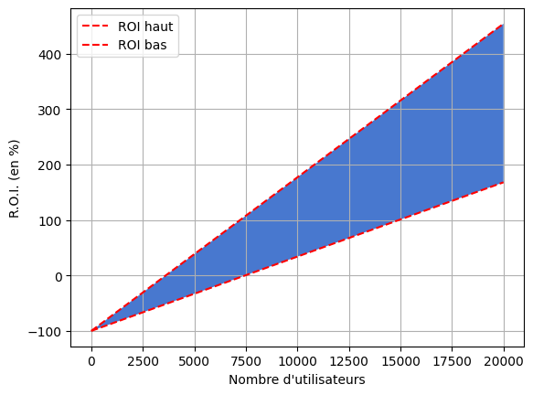
02 Analyse stratégique
ROI : Retour sur Investissement
13

Slide 20
Gestion de projet
01

Slide 21
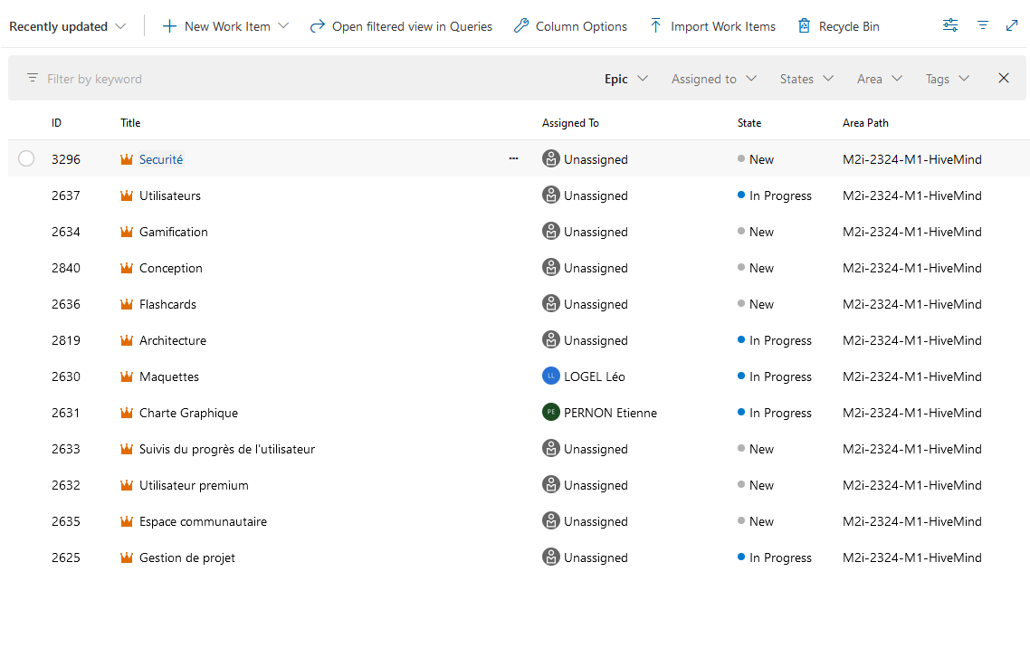
03 Gestion de projet
Azure DevOps : Kanban
14

Slide 22
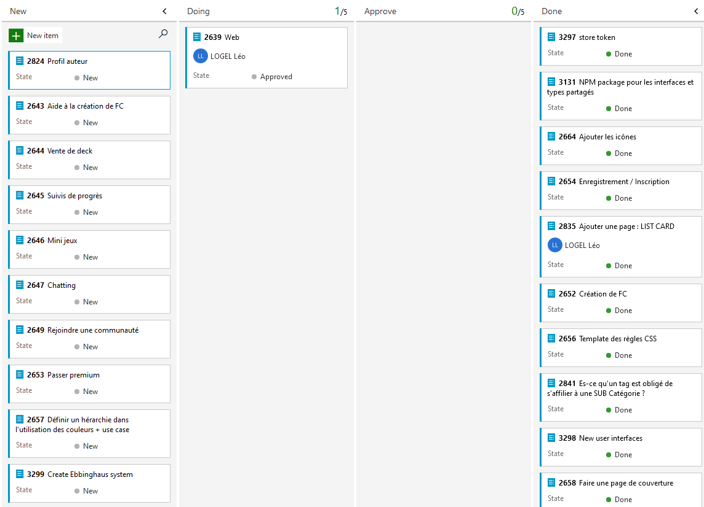
03 Gestion de projet
Azure DevOps : Kanban
15

Slide 23
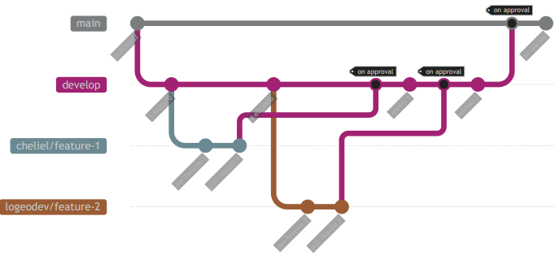
03 Gestion de projet
Stratégie de branche
16

Slide 24
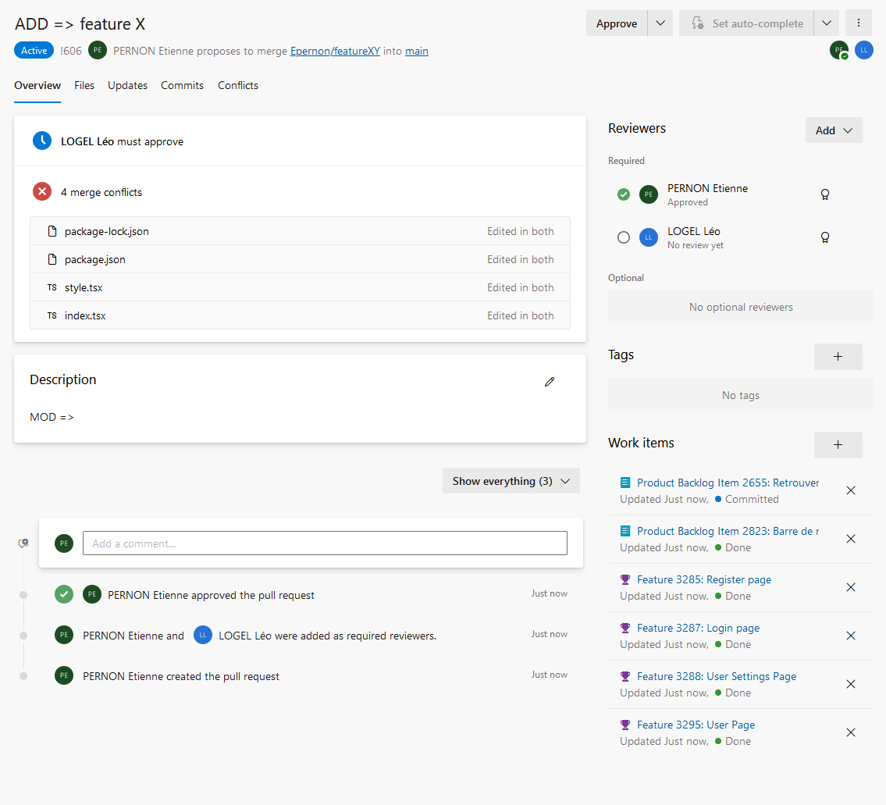
03 Gestion de projet
Stratégie de branche
17

Slide 25
Analyse technique
01

Slide 26
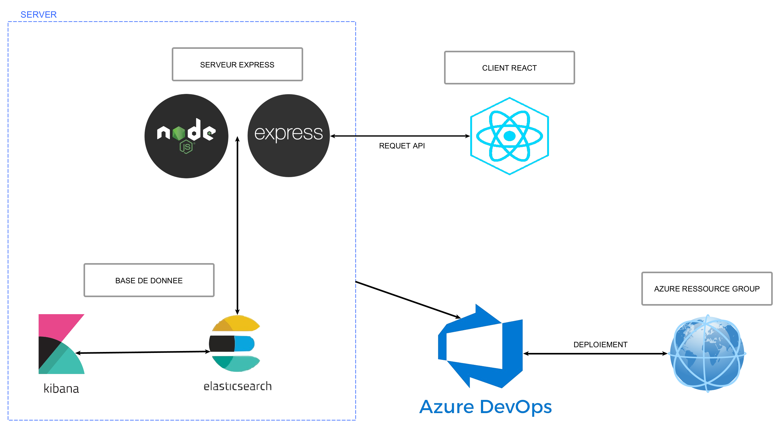
04 Analyse technique
Stack technologique
18

Slide 27
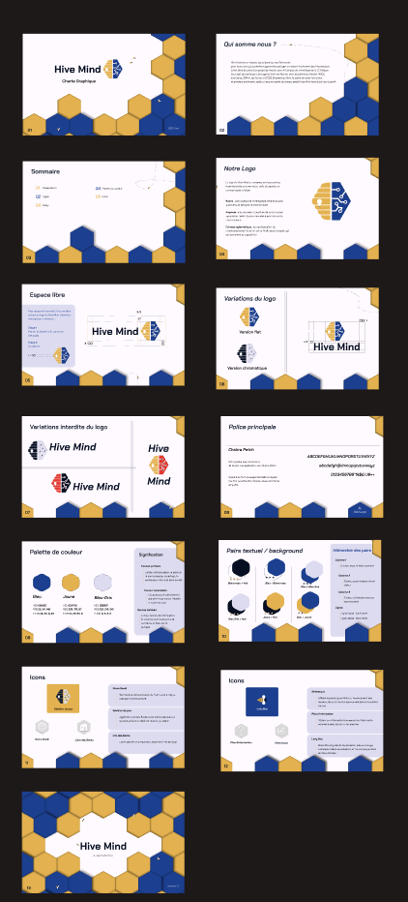
04 Analyse technique
Prototypage : Figma
Définir une direction artistique
Créée les assets de tout le projet
Définir tous les segments de l’application
19

Slide 28
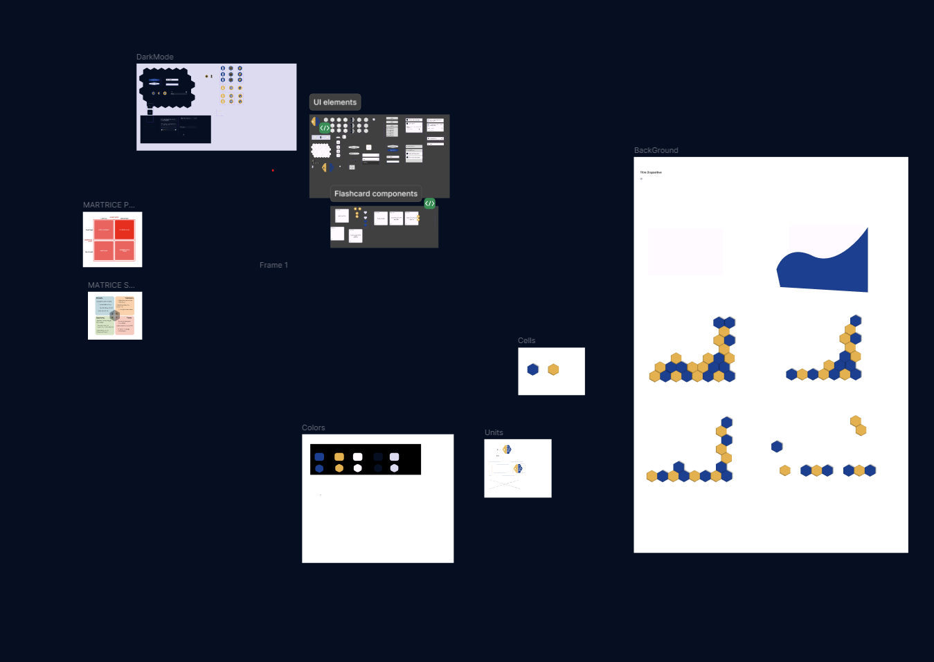
04 Analyse technique
Prototypage : Figma
Définir une direction artistique
Créée les assets de tout le projet
Définir tous les segments de l’application
19

Slide 29
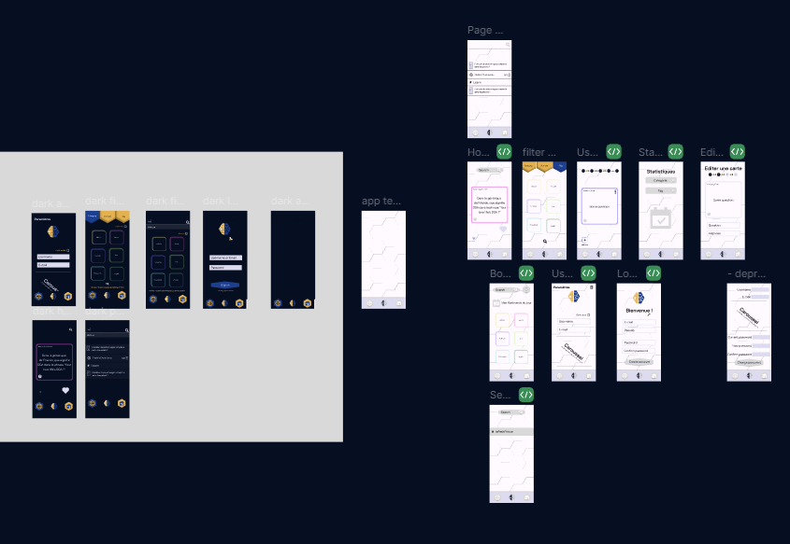
04 Analyse technique
Prototypage : Figma
Définir une direction artistique
Créée les assets de tout le projet
Définir tous les segments de l’application
19

Slide 30
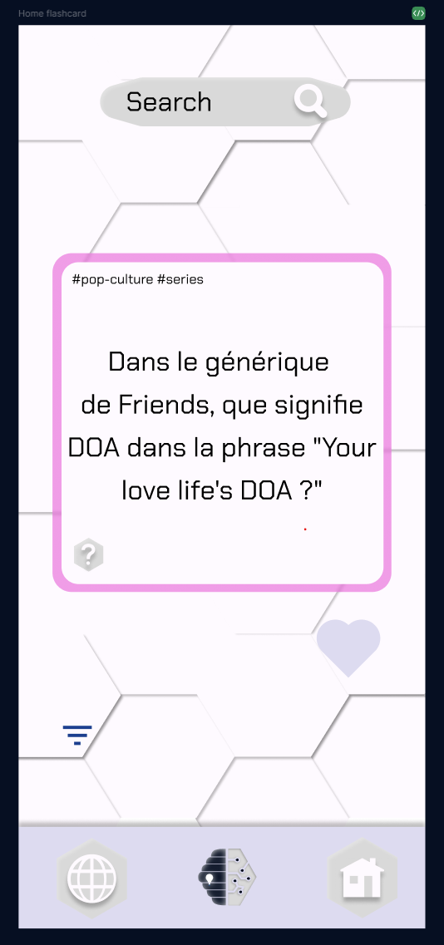
04 Analyse technique
Prototypage : Figma
Définir une direction artistique
Créée les assets de tout le projet
Définir tous les segments de l’application
19

Slide 31
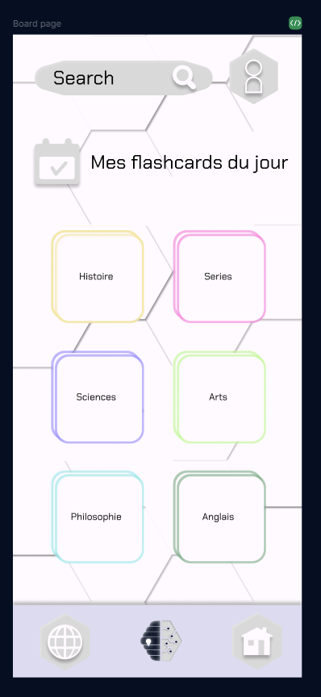
04 Analyse technique
Prototypage : Figma
Définir une direction artistique
Créée les assets de tout le projet
Définir tous les segments de l’application
19

Slide 32
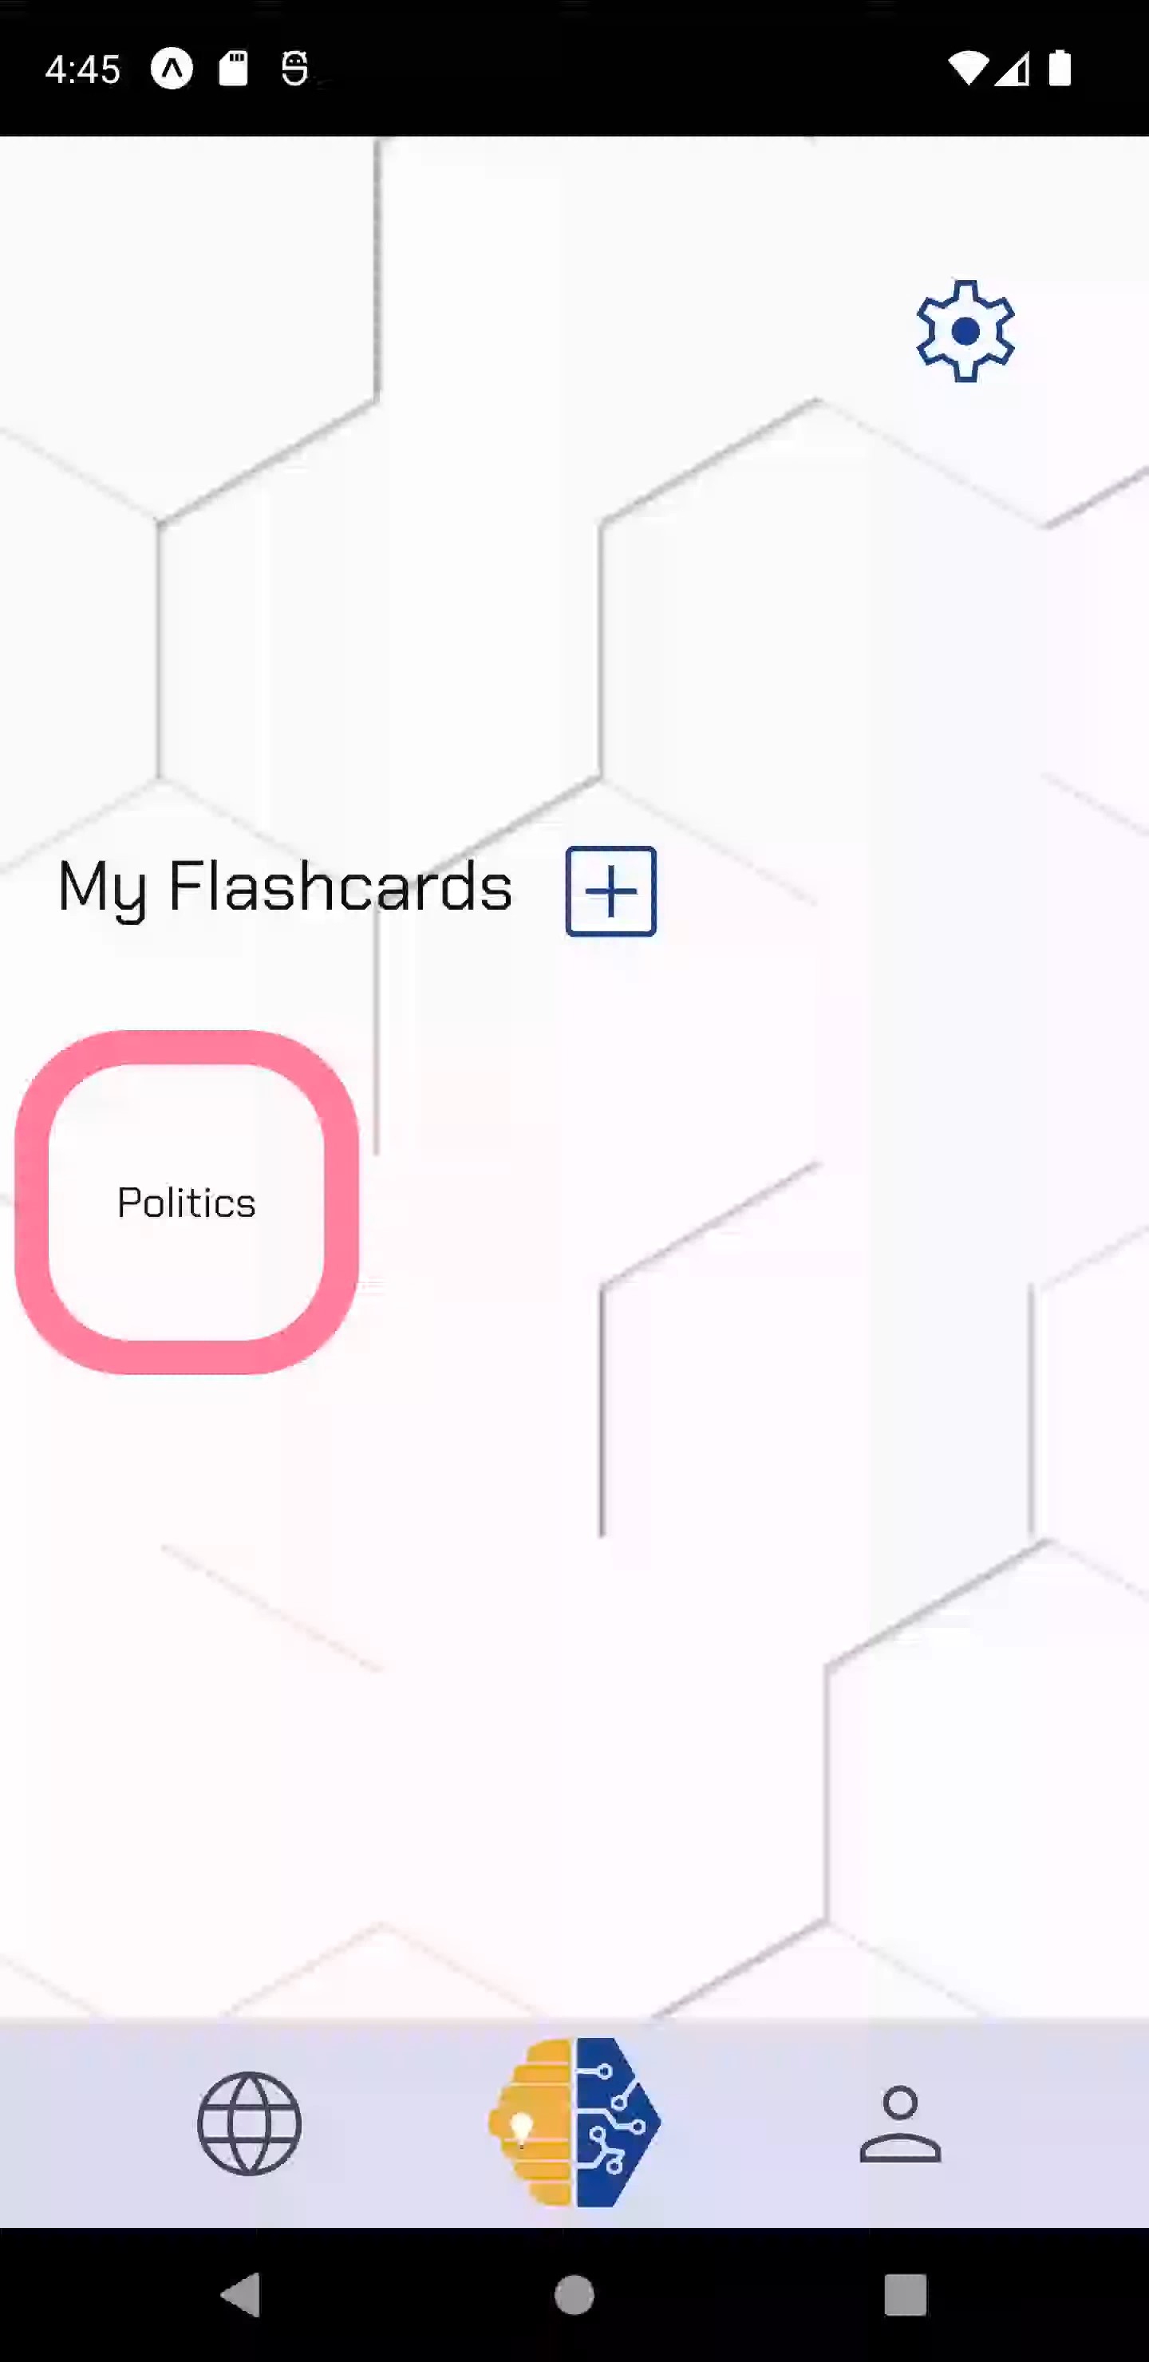
04 Analyse technique
Recherche de tag : notion de deck
21

Slide 33
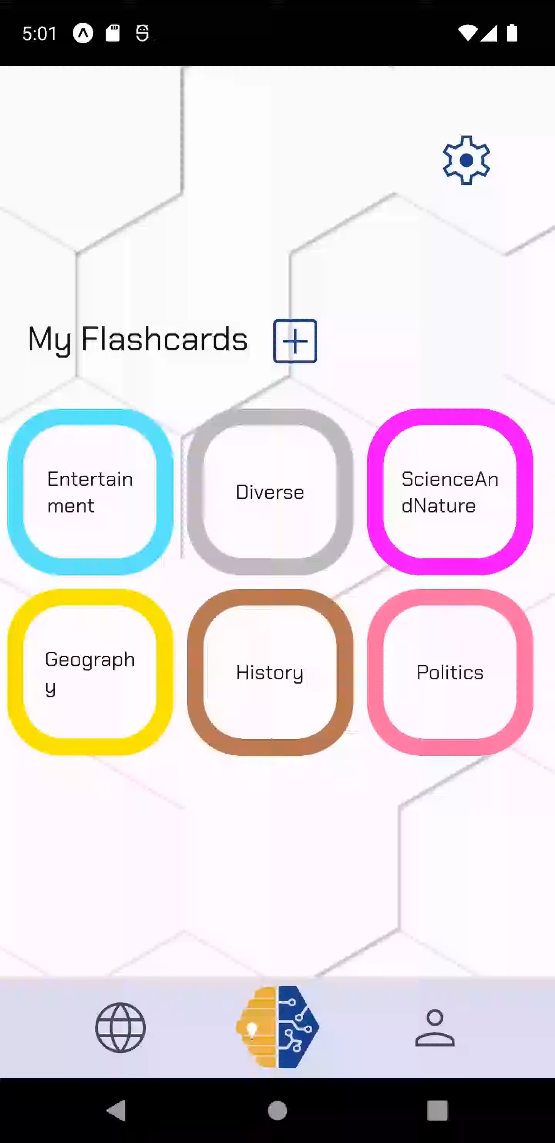
04 Analyse technique
Recherche de tag : notion de deck
21

Slide 34
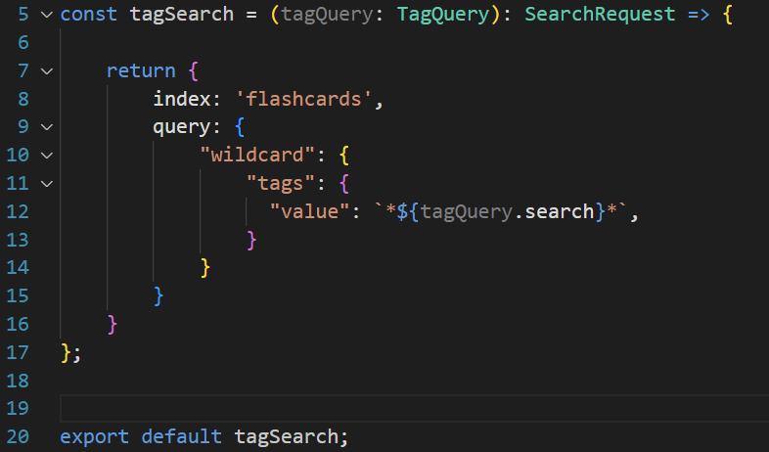
04 Analyse technique
Recherche de tag : notion de deck
Wildcard ?
21

Slide 35
Bilan
01

Slide 36
Merci à tous pour votre écoute
01

Slide 37
06 Sources
https://en.wikipedia.org/wiki/Spacing_effect
https://en.wikipedia.org/wiki/Spaced_repetition
https://en.wikipedia.org/wiki/Evidence-based_education
https://fr.wikipedia.org/wiki/Carte_m%C3%A9moire_(apprentissage)
https://en.wikipedia.org/wiki/Leitner_system
https://en.wikipedia.org/wiki/List_of_flashcard_software
22

Slide 38
05 Difficultés rencontré
Recherche de tag : notion de deck
1
2
3
4
1
3
17

Slide 39
05 Bilan
Passage du prototype à l’application
Création d’animation
22

Slide 40
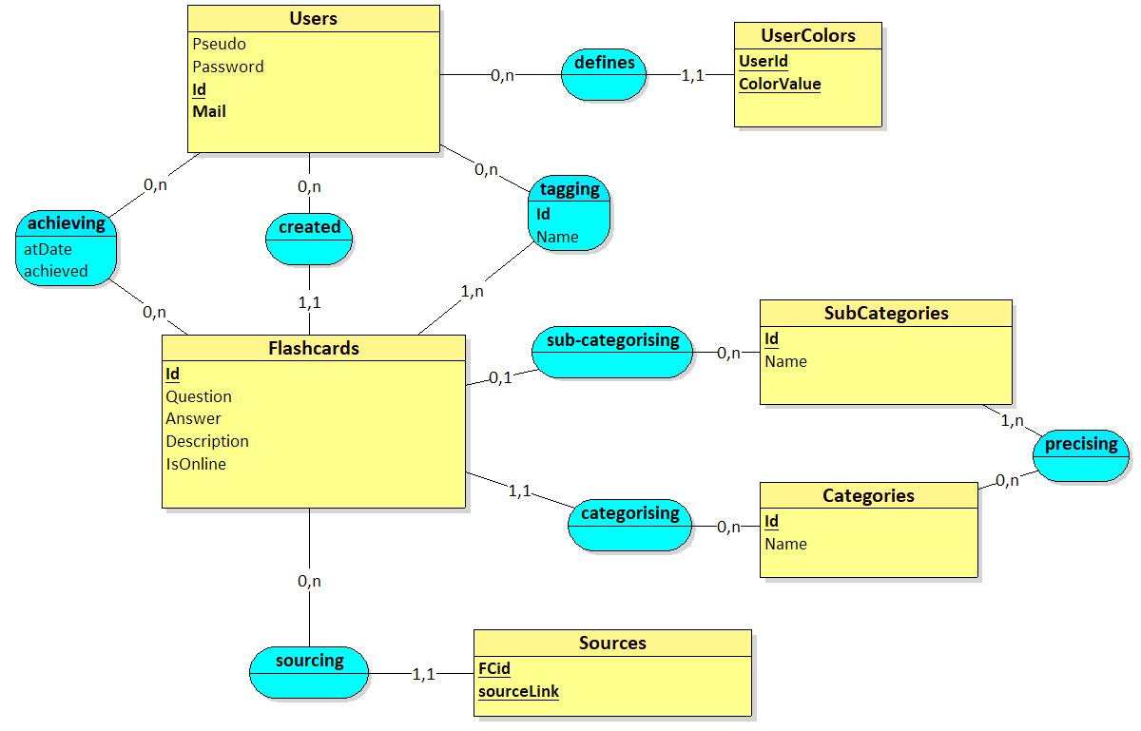
04 Analyse technique
Schéma MCD > 2 documents
Conception
Flashcard
Utilisateur
20

Slide 41
05 Analyse technique
Future feature
Deck payant
23

